Slide 1
әл-Фараби атындағы Қазақ ұлттық университеті Коммерциялық емес акционерлік қоғам ЖОО-ға дейінгі білім беру факультеті «ӨНЕРТАПҚЫШ»
Жетекшілері: Келдебеков К.К. Кабрасилов Ж.К.

Slide 2
«Өнертапқыш» стартабы ЖОО-ға дейінгі білім беру факультетінде негізі қаланған.
Мақсаты: Ғылым, техникаға деген қызығушылығы арқылы тыңдаушының бойындағы дүние танымдық, адамгершілік қасиеттерді дамыту.
Міндеттері:
- Адамзатқа пайдалы өнертапқыштық жобалар жасау және қоғамға пайдалы істер атқару; - Тыңдаушылардың ғылымға деген қызығушылығын арттыру.

Slide 3
«Өнертапқыш» стартабы 2023-2024 оқу жылы құрылды, топта 5 тыңдаушы бар, стартап екі бағытта жұмыс істейді.
1. Ғылым мен техниканы пайдалана отырып жаңа жоба жасау
2. Дайын жобаларды жетілдіру

Slide 4
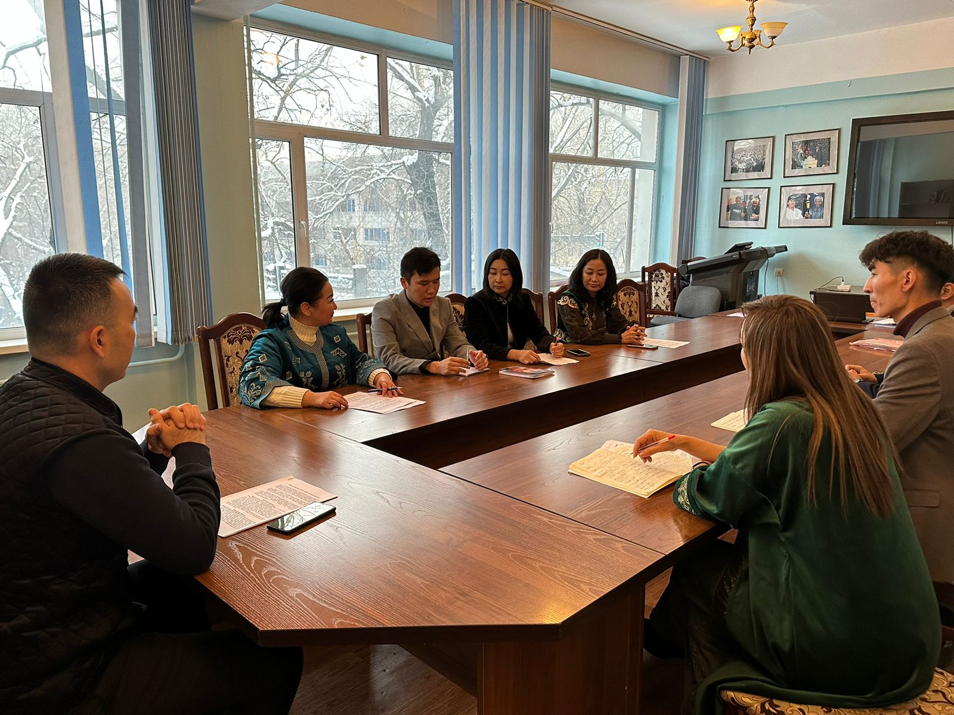
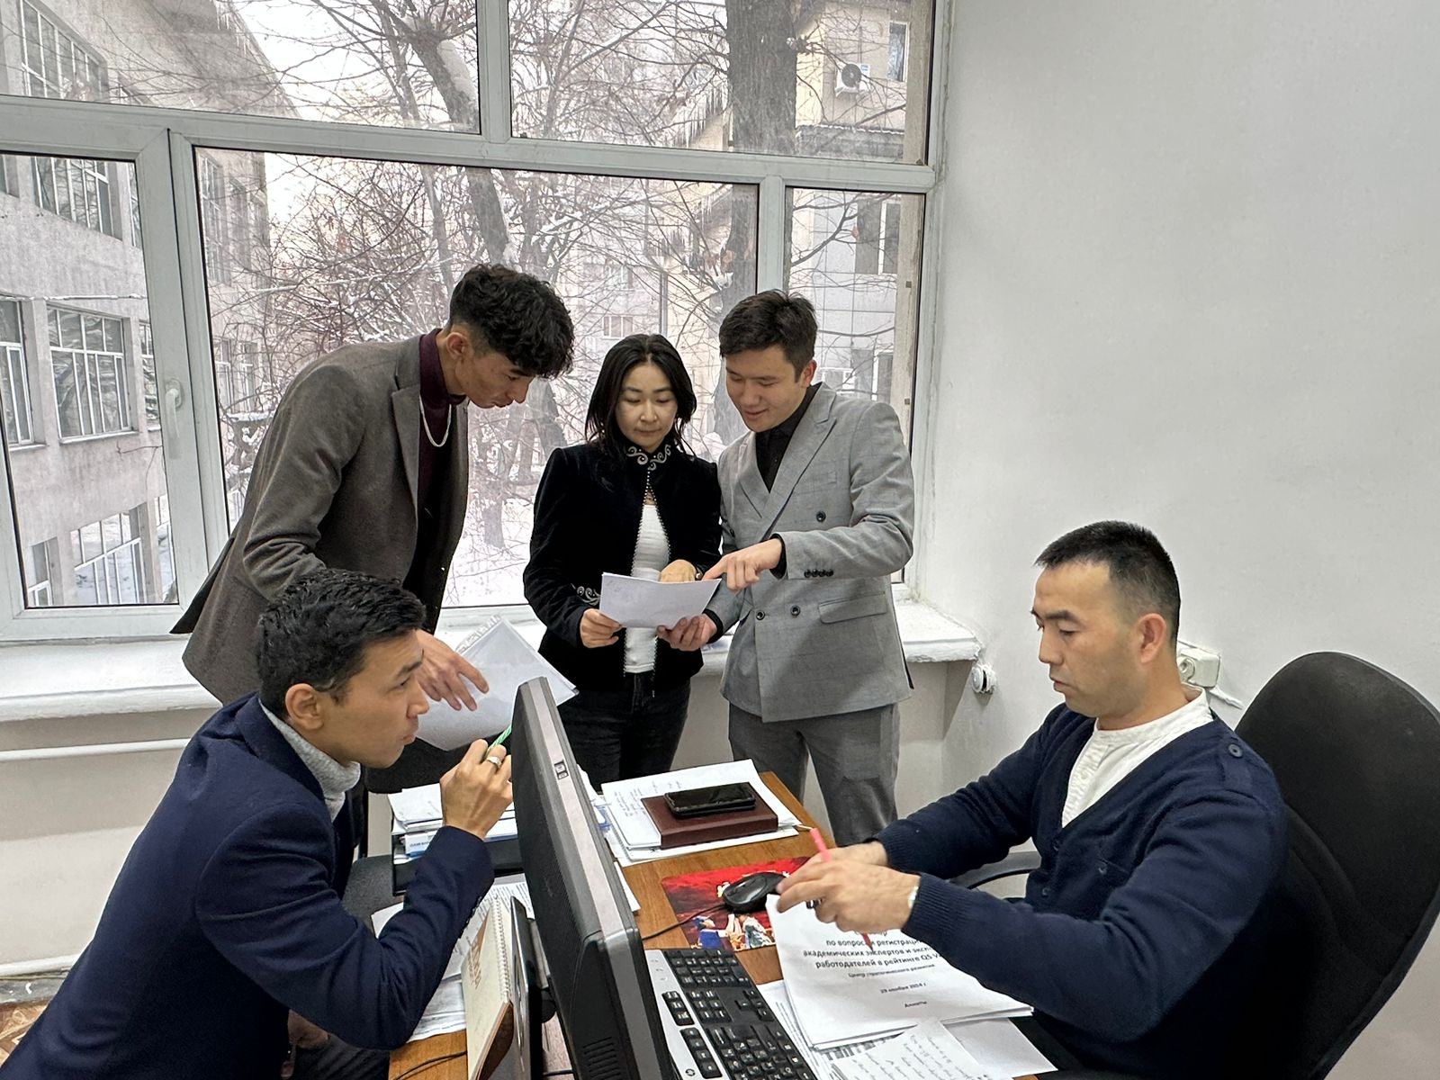
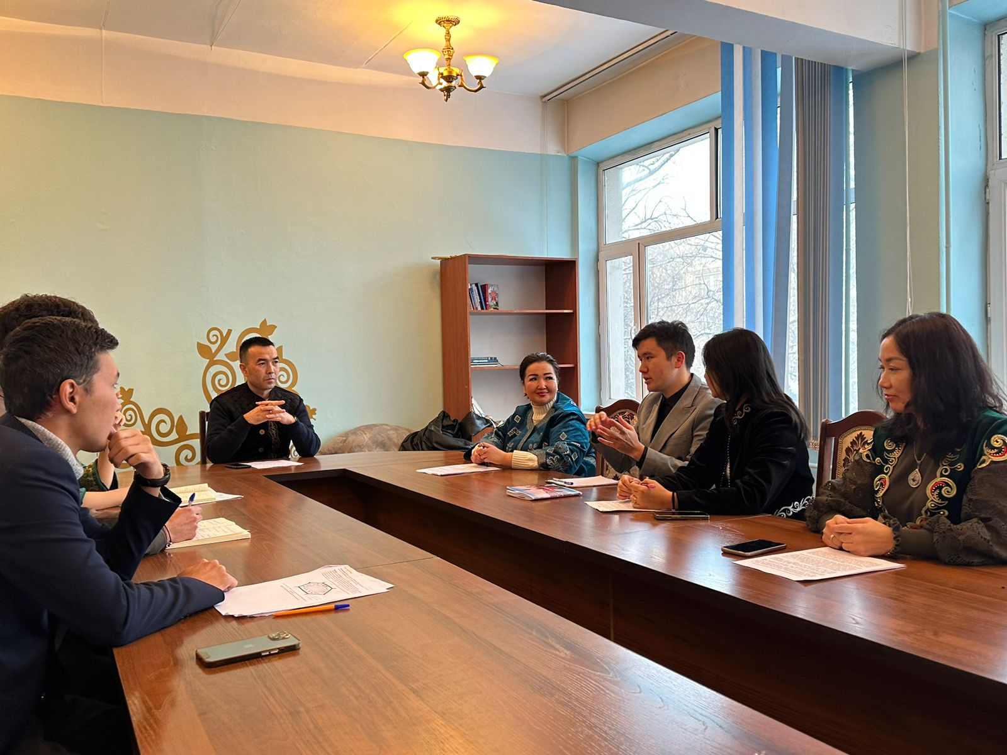
Үлкен жобаларға дайындық кезеңі

Slide 5
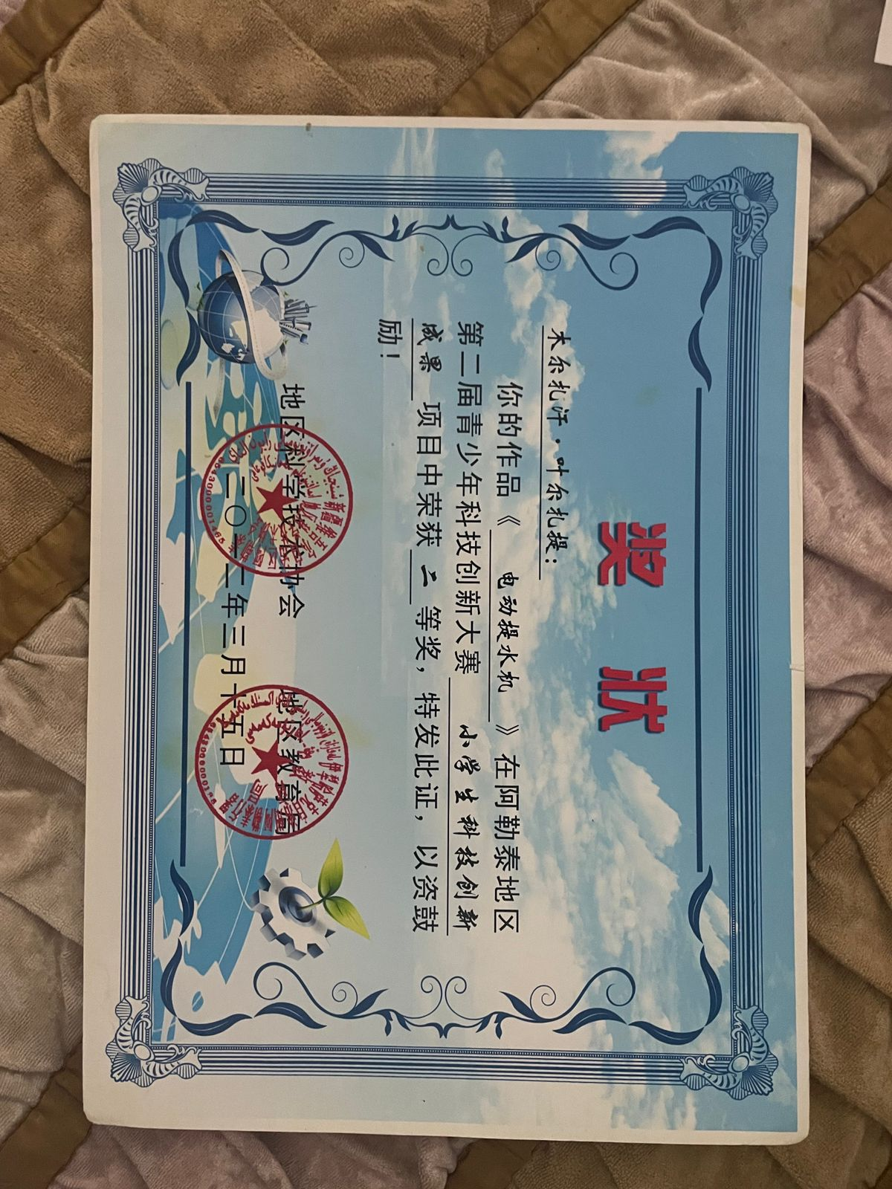
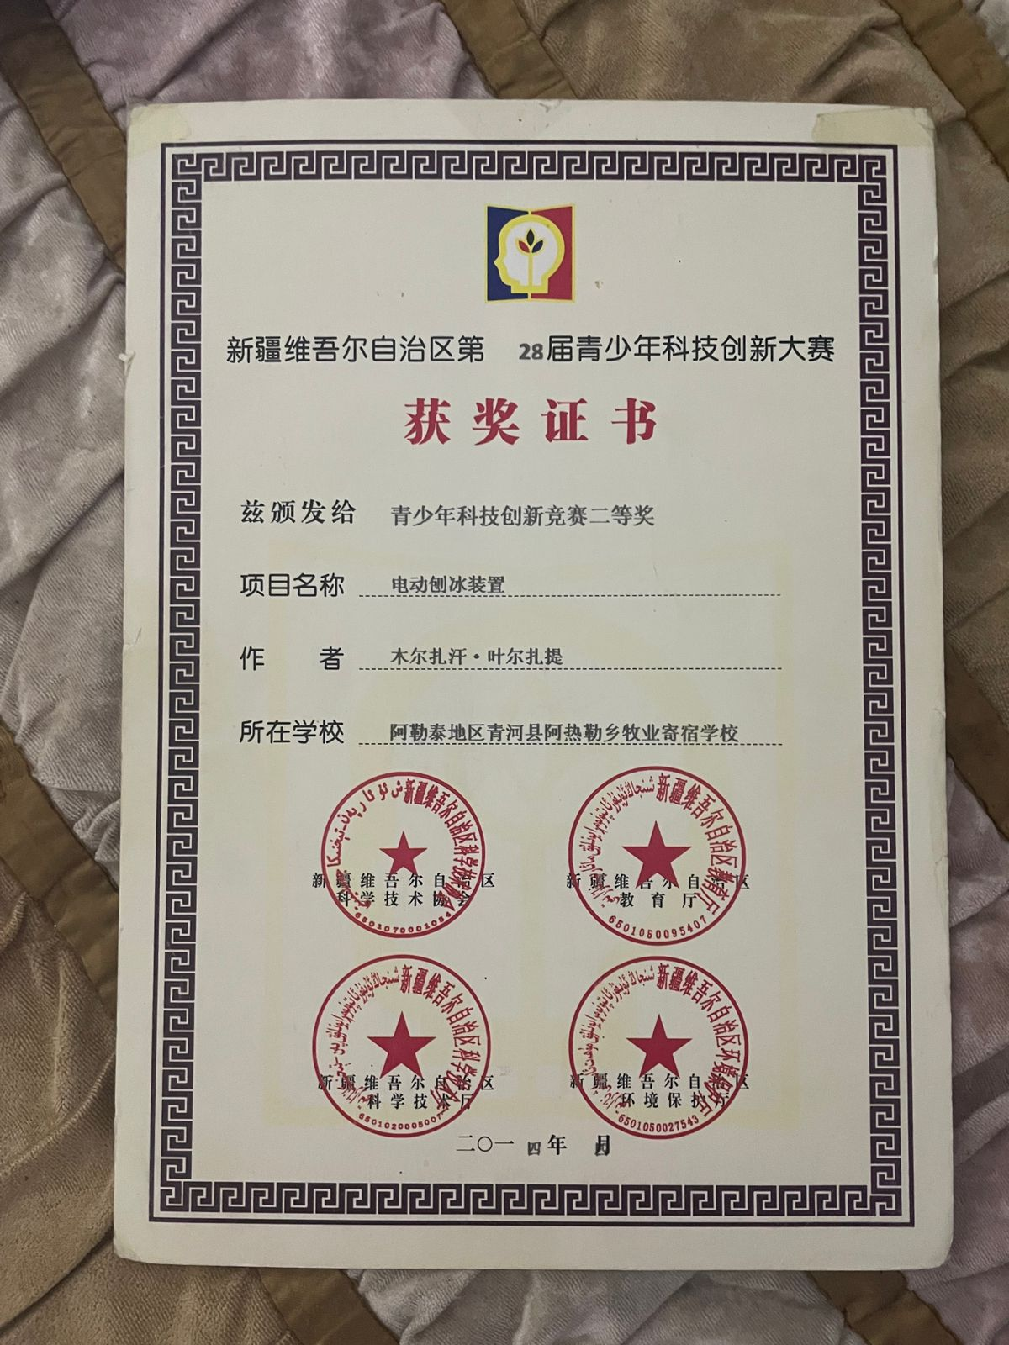
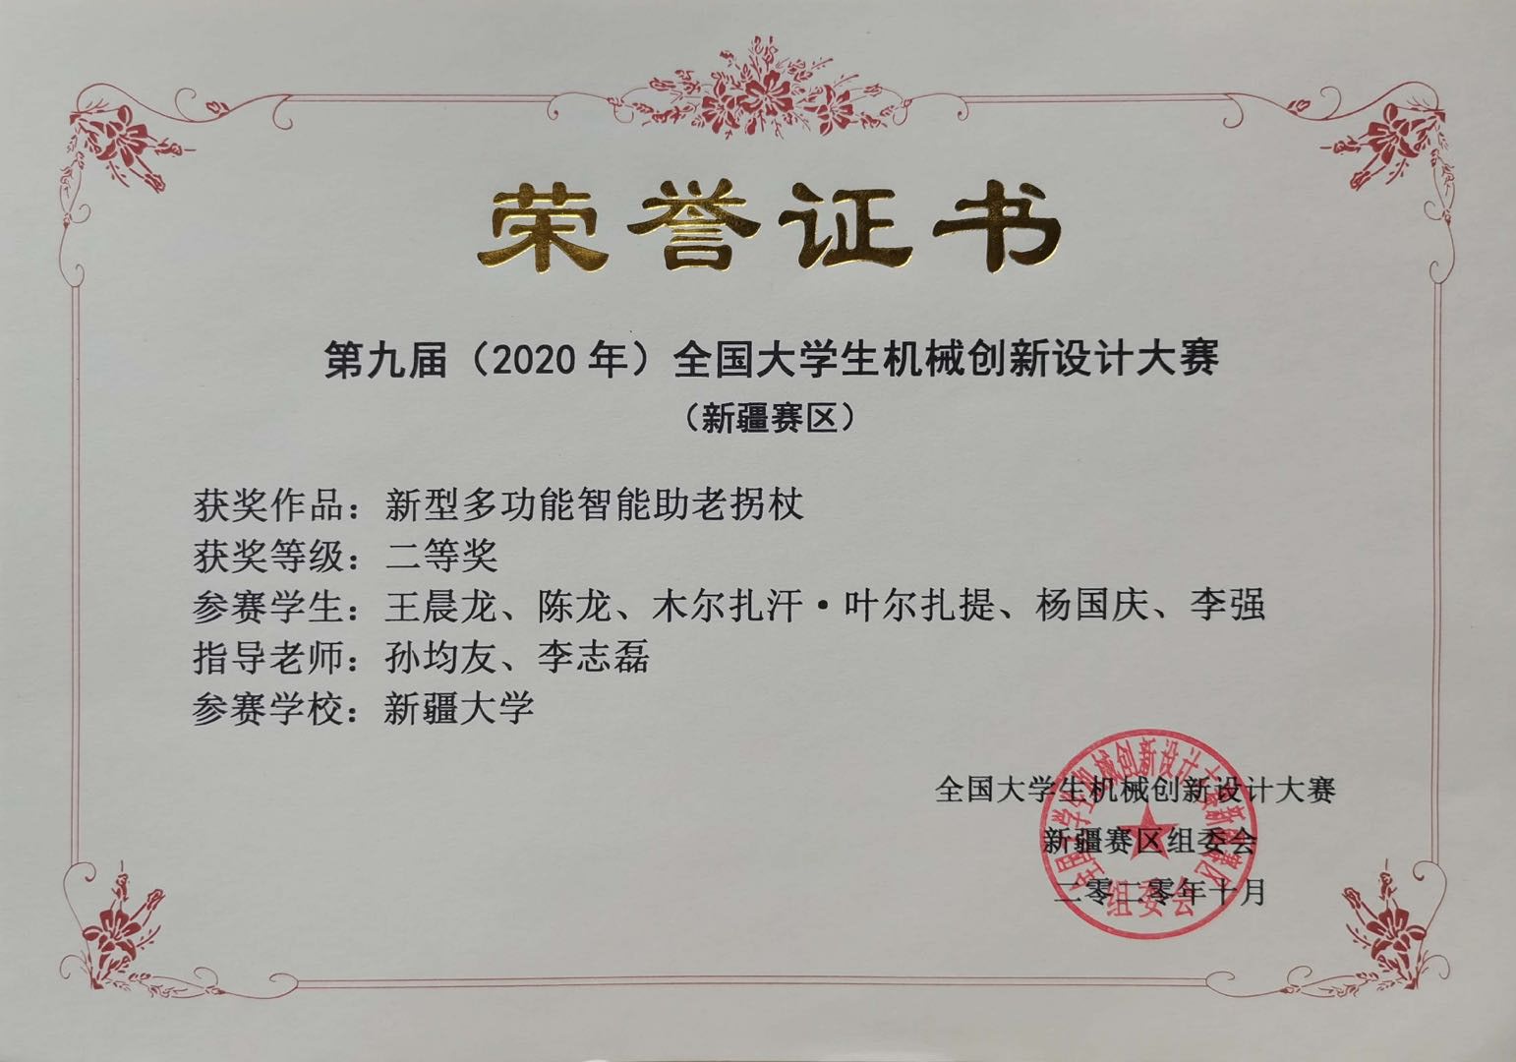
«Өнертапқыш» стартабы мүшелерінің марапат, грамоталары.

Slide 6
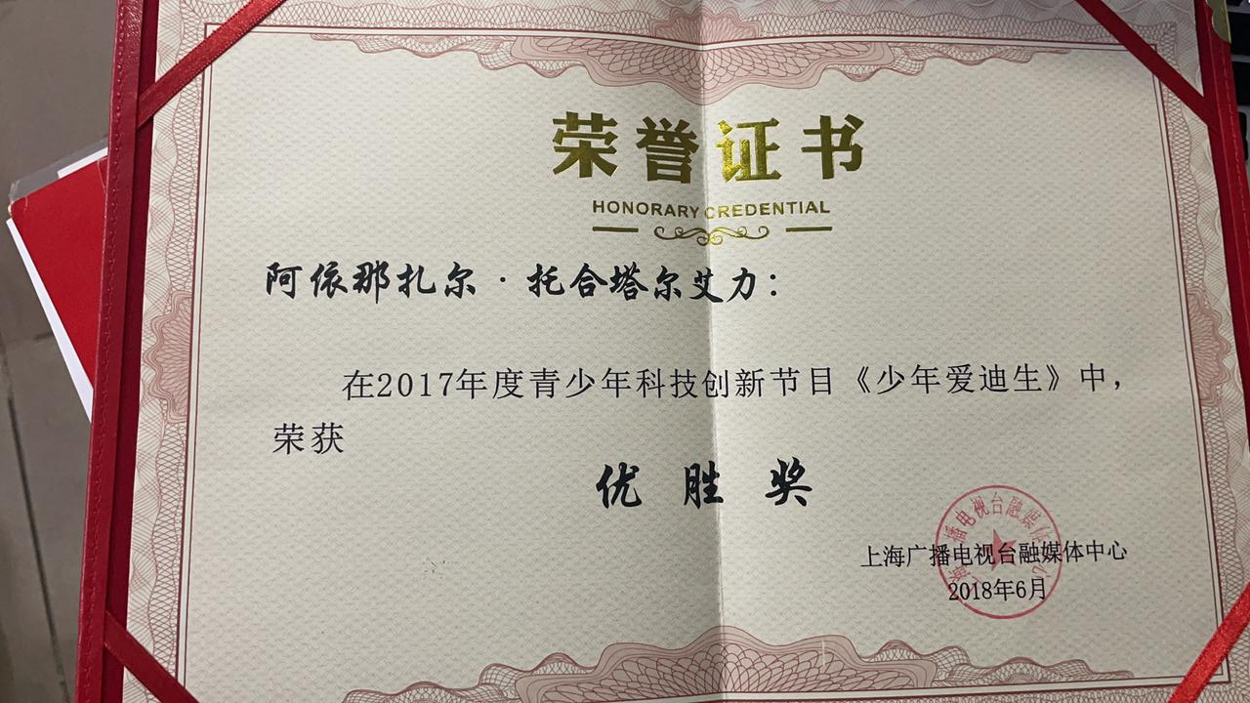
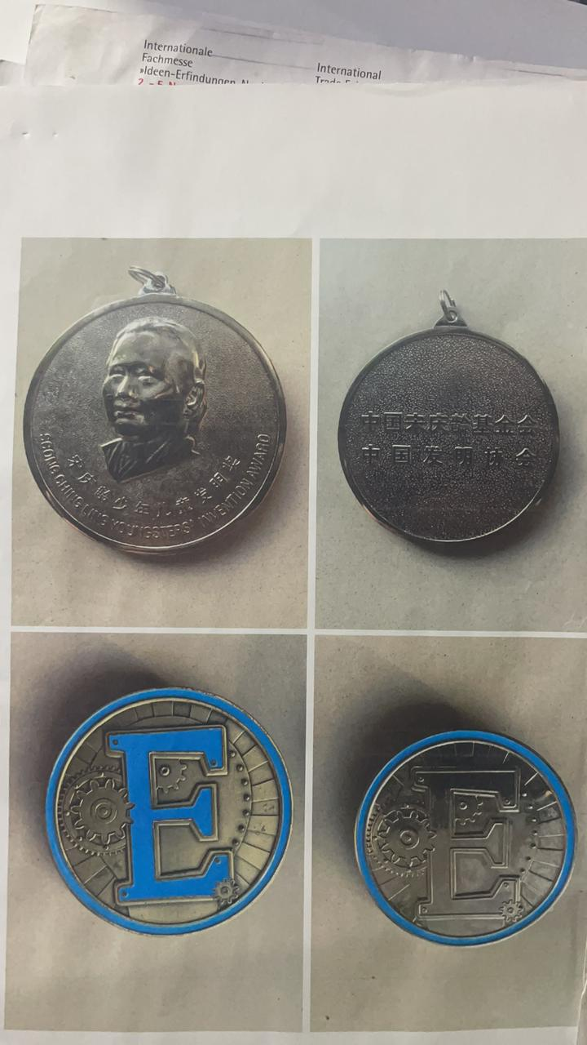
«Өнертапқыш» стартабы мүшелерінің марапат, грамоталары.

